Slide 1


«Інноваційні технології в музичному вихованні дошкільників»
Методична Platforma
керівник МШММ, музичний керівник КЗ «ДНЗ №26 ВМР» КАТЕРИНА ЗОРЯ

Slide 2
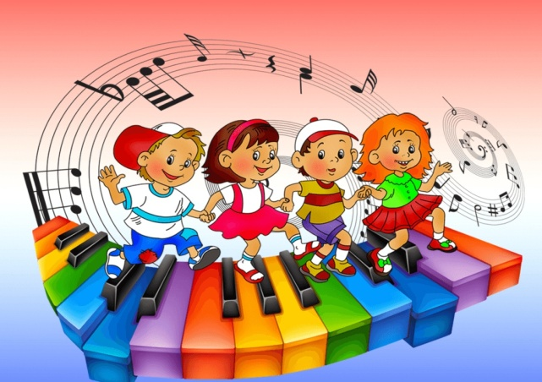
«Музика неодмінно потрібна для розвитку людини.
Вона не є предметом розкоші, без якого не можна обійтися.
Музика – могутнє джерело душевного збагачення,
І завдання педагога – відкрити його усім людям»
Золтан Кодай

Slide 3
Доцільність музичного виховання в дошкільному віці
Долучення до культурної музичної спадщини
Пізнання еталонів краси
Привласнення культурного досвіду поколінь
Розвиток емоційної чутливості
Виховання позитивних якостей особистості

Slide 4
ЗАВДАННЯ ДОШКІЛЬНОЇ ОСВІТИ
Розкриття
індивідуальності
І неповторності
Уміння
знайти себе
ДИТИНА

Slide 5
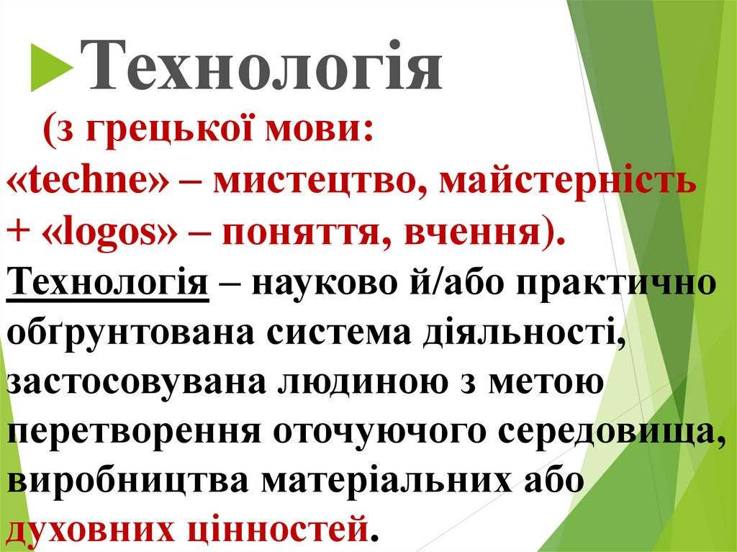

Slide 6
Педагогічні технології, які застосовуються у музичному вихованні дошкільників:
здоров’язберігаючі технології;
проектна діяльність;
розвиваючі технології;
корекційні технології;
інформаційні технології;
пізнавально-дослідницька діяльність;
особистісно-орієнтовані технології .

Slide 7
Здоров’язберігаючі технології.
Валеологічні пісеньки-співаночки.
Дихальна гімнастика
Артикуляційна гімнастика
Оздоровчі та фонопедичні вправи
Вокалотерапія або «Цілющі звуки».
Ігровий масаж та масажні вправи
Пальчикові ігри
Мовленнєві ігри
Ритмопластика
Релаксаційні вправи та ігри

Slide 8
Валеологічні пісеньки-співаночки
МЕТА:
розвиток і зміцнення дитячих голосів.

Slide 9
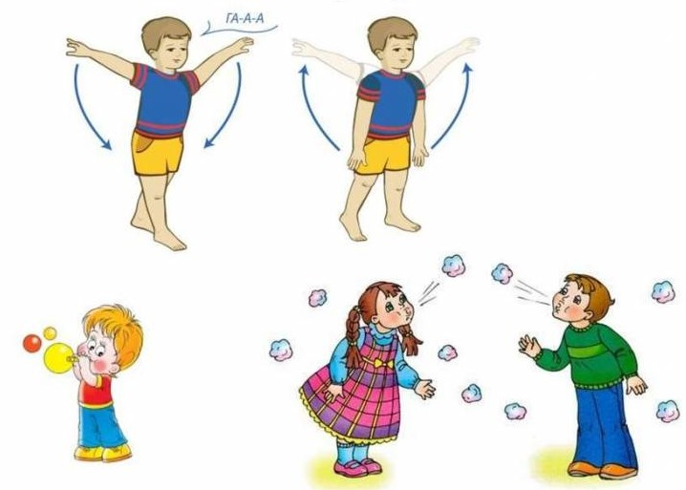
Дихальна гімнастика
МЕТА:
розвиток дихальної системи та співочих здібностей дітей.

Slide 10
Артикуляційна гімнастика
МЕТА:
тренування м’язів мовного апарату, розвиток музичної пам’яті.

Slide 11
Оздоровчі та фонопедичні вправи
МЕТА:
розвиток інтонаційного і фонематичного слуху, розширення діапазону голосу.

Slide 12
Вокалотерапія
МЕТА:
розвиток роботи м’язів і голосу дітей.

Slide 13
Ігровий масаж
МЕТА:
підвищення захисних властивостей верхніх дихальних шляхів і всього організму.

Slide 14
Пальчикові ігри
МЕТА:
зміцнення м’язів рук та вдосконалення дрібної моторики, що прискорює розвиток мовлення.

Slide 15
Мовленнєві ігри
МЕТА:
активізація та розвиток мислення, емоційної виразності мовлення дітей.

Slide 16
Ритмопластика
МЕТА:
розвиток дітей засобами танцювально-ігрової гімнастики.

Slide 17
Релаксаційні вправи та ігри
МЕТА:
зняття фізичного та психічного напруження, створення позитивного настрою.

Slide 18
Алгоритм використання здоров’язберігаючих технологій на музичному занятті
Вхід до зали, привітання
Активна музикотерапія з використанням музично-ритмічних вправ.
Валеологічна співаночка-привітання
Сприйняття музики
Слухання музики з елементами музикотерапії, дихальної гімнастики, ритмопластики.
Використання ІКТ, відео ряд
Співи, пісенна творчість
Цілющі звуки, дихальна гімнастика.
Артикуляційна гімнастика, пальчикові ігри.
Музично-дидактичні ігри
Танці, танцювальна творчість
Музично-ритмічні рухи.
Мнемотаблиці рухів.
Музичні ігри.
Гра на ДМІ
Комунікативна гра.
Творче музикування, ігри звуками.
Використання ІКТ, посібників.
Моделювання
Заключна частина
Психогімнастика.
Елементи пасивної музикотерапії.

Slide 19
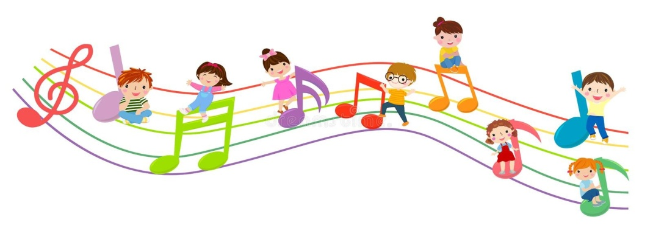
Метод проектів - сукупність пошукових, дослідницьких, навчально- пізнавальних прийомів, які дозволяють вирішити ту чи іншу проблему в результаті самостійних дій дитини з обов’язковою презентацією цих результатів.

Slide 20
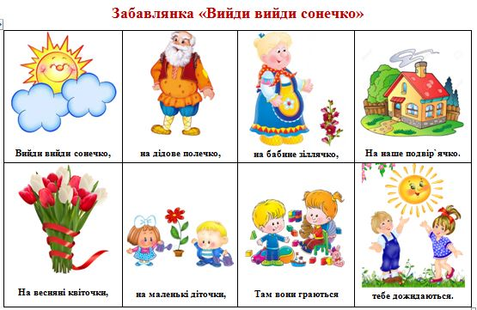
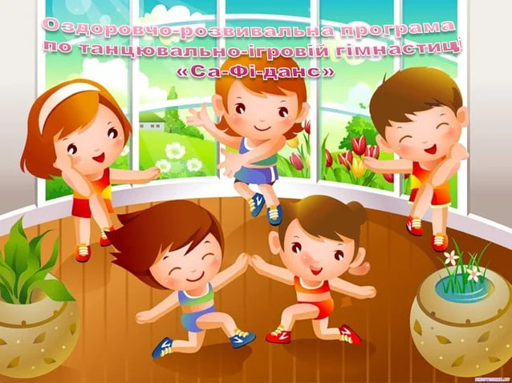
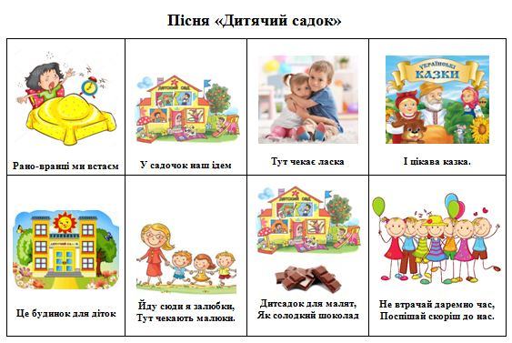
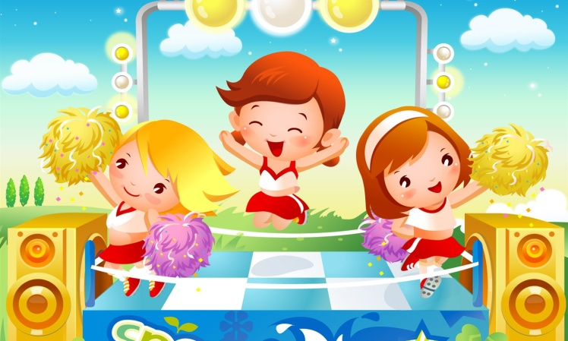
Розвиваючі технології
МНЕМОТЕХНІКА
«СА-ФІ-ДАНС»

Slide 21
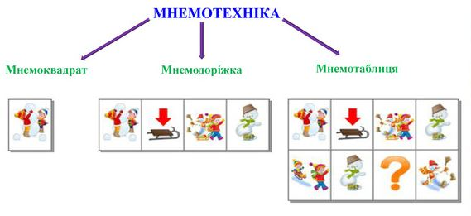

Slide 22
АЛГОРИТМ РОЗУЧУВАННЯ ТЕКСТУ ПІСНІ ЗА МНЕМОТАБЛИЦЕЮ:
2
01
Педагог співає пісеньку під фортепіанний акомпанемент. Діти визначають характер музики, розповідають про що співається в пісеньці.
02
Педагог співає пісеньку акапельно, змінюючи слайди відповідно тексту.
03
Педагог працює зі слайдами в режимі «стоп-кадр», пояснюючи дітям значення кожної картинки.
04
Діти працюють по картинках, відновлюють текст пісні.
05
Педагог разом з дітьми співає пісню за картинками, акапельно.
06
Педагог і діти виконують пісню, супроводжуючи текст пісні образними рухами (без показу картинок).
www.yourwebsite.com

Slide 23
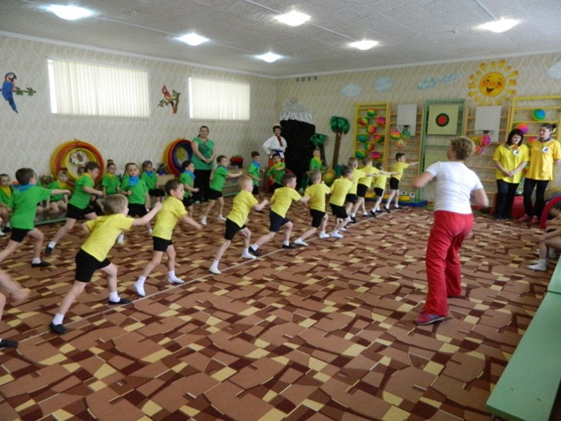
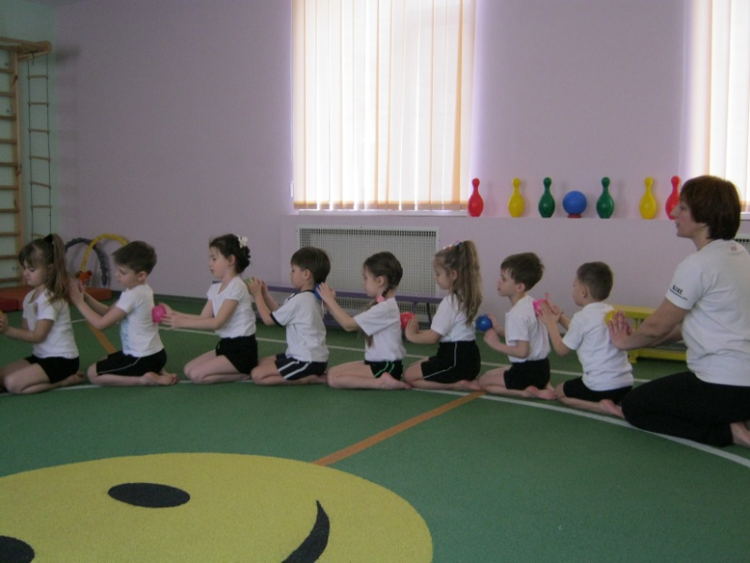
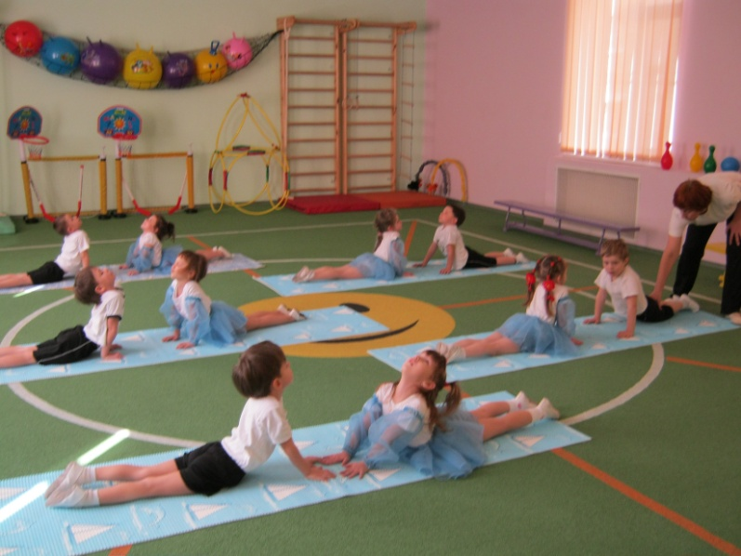
«СА-ФІ-ДАНС»

Slide 24
ЗАВДАННЯ ПРОГРАМИ «СА-ФІ-ДАНС»
зміцнення здоров’я;
розвиток психомоторних і творчих здібностей, мислення,
уяви та пізнавальної активності;
розширення кругозору;
формування навичок емоційного вираження рухів під
музику, розкутості і творчості в рухах;
розвиток лідерства, ініціативи, почуття товариськості
і працьовитості.

Slide 25
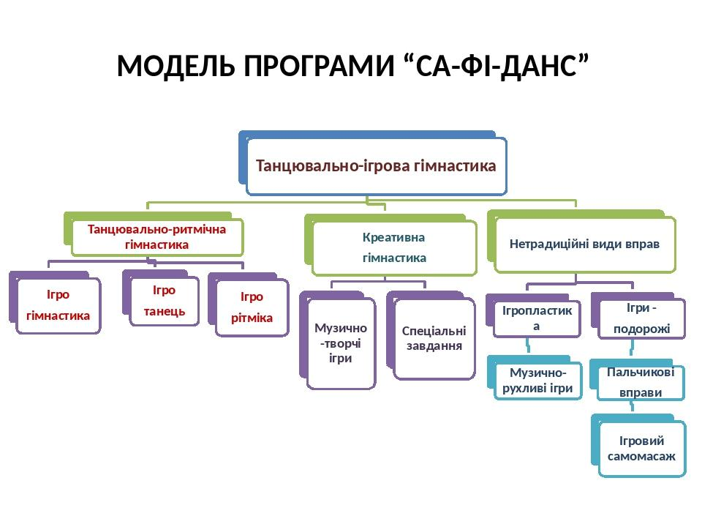

Slide 26


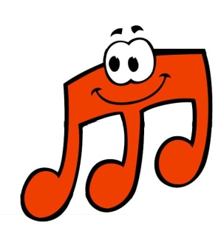
Корекційні технології
ЛОГОРИТМІКА
АРТТЕРАПІЯ
РИТМОДЕКЛАМАЦІЯ
МУЗИКОТЕРАПІЯ
ПСИХОГІМНАСТИКА

Slide 27
ЛОГОРИТМІКА
- система рухів в поєднанні з музикою і словом
Зміцнення кістково-м’язового апарату
Розвиток дихання
Формування правильної постави
МЕТА:
Засвоєння необхідних музичних знань.

Slide 28
Напрямки логоритміки:
1. Зв’язок мови з рухом і музичним ритмом
2. Розвиток у дітей основних рухів
3. Розвиток у дітей музично-ритмічного почуття

Slide 29
АРТТЕРАПІЯ
- «лікування мистецтвом»
Розкриття творчого потенціалу
Зниження емоційної тривожності
Розвиток комунікативних навичок
МЕТА:
Підвищення самооцінки
Закріплення позитивних реакцій поведінки

Slide 30
РИТМОДЕКЛАМАЦІЯ
- ритмічне вимовляння тексту на фоні музики
Розвиток музичного, поетичного слуху
Формування природного звучання голосу
Вироблення співочого дихання
МЕТА:
Розвиток чіткої дикції

Slide 31
МУЗИКОТЕРАПІЯ
- використання музики для відновлення і покращення емоційного і фізичного стану
Нормалізація емоційного стану людини
Корекція психофізичних порушень дітей
Підвищення імунітету
МЕТА:
Зняття напруги, болю, відновлення спокійного дихання

Slide 32
ПСИХОГІМНАСТИКА
- курс спеціальних занять психокорекції без допомоги слів.
Розвиток навичок концентрації, пластики і координації рухів
Створення позитивного настрою
Навчання елементам техніки виразних рухів
МЕТА:
Виховання емоцій та почуттів
Придбання навичок саморозслаблення

Slide 33
мімічні та пантомімічні етюди;
етюди та ігри на вираження окремих якостей характеру та емоцій;
етюди та ігри, що мають психотерапевтичну спрямованість на певну дитину чи групу в цілому.
ЕЛЕМЕНТИ ПСИХОГІМНАСТИКИ:

Slide 34
Переваги використання інноваційних технологій:
Доповнення та удосконалення процесу навчання
Підвищення ефективності навчання
Поштовх до власної творчості
Створення власного досвіду чи технології

Slide 35

Навчальний процес - це щоденна творчість та знаходження нових методів впливу на дитину і, щоб отримати високі показники знань дітей, потрібно підвищувати ефективність своєї роботи завдяки використанню новітніх технологій та передового педагогічного досвіду.

Slide 36

Використані джерела:
Дичківська І.М. Інноваційні педагогічні технології / Практикум. К.: Слово, 2014.
Енциклопедія педагогічних технологій та інновацій / автор-укладач Н.П. Наволокова. – Харків: Основа, 2014.
Романюк І. Музичне виховання. Організація роботи у дошкільному навчальному закладі. Тернопіль: Мандрівець, 2014.
Інноваційні технології в дитячому садку https://oplatforma.com.ua/article/1614-z-chogo-pochati-vprovadjennya-nnovatsynih-tehnology-u-dityachomu-sadku

Slide 37
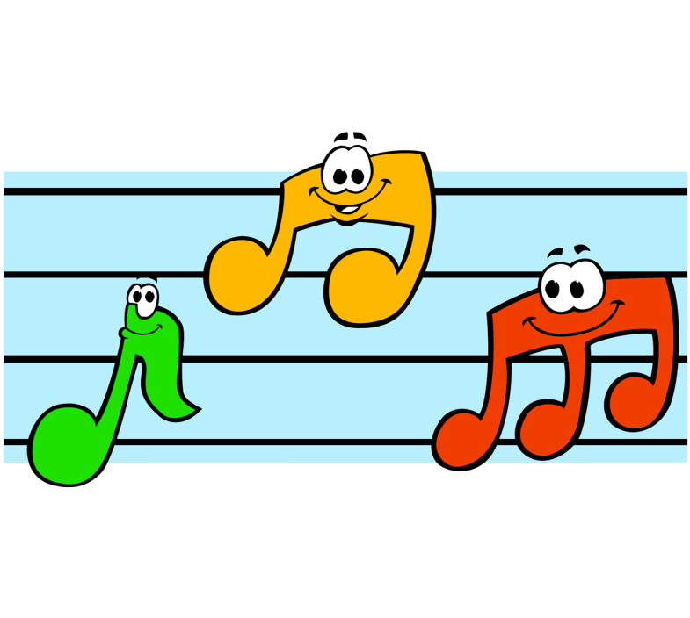
ДЯКУЄМО ЗА УВАГУ!

